Slide 1
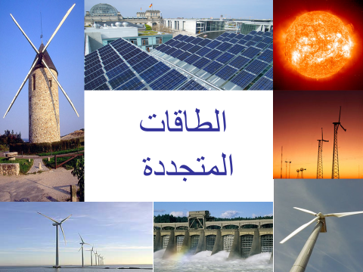
جغرافية النفط والطاقة
اعداد
م. د. نبراس سعدون مطشر
جامعة ديالى / كلية التربية للعلوم الإنسانية
قسم الجغرافية – المرحلة الثانية - محاضرات في مادة

Slide 3
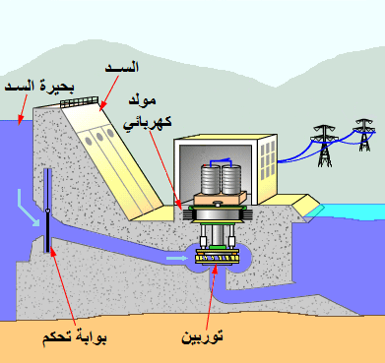
أنواع الطاقات المتجددة :
أولاً : الطاقة الكهرومائية
تعد الطاقة الكهرومائية Hydroelectricity أهم الطاقات المتجددة التي يستفاد منها في توليدها للطاقة الكهربائية إذ أسهمت بإنتاج (892.9) مليون طن وتمثل نسبة 8.6% من اجمالي انتاج الطاقة عام 2015 ، ويرتبط حجم انتاج الطاقة الكهرومائية تبعاً للوضع الهيدرولوجي للمحطة ، أي مع مستوى تنظيم المياه في البحيرات والخزانات ، اذ تستعمل هذه المحطات الفرق في أرتفاع عمود المياه في السد وبين سرعة تدفق المياه بإتجاه توربين المحطة كما في الشكل (1) . علما ان اعلى نسبة انتاج الطاقة الكهرومائية في العالم عام 2015 تتركز في ثلاثة دول وهي (الصين بنسبة 28،5% وكندا بنسبة 9,7% والبرازيل بنسبة 9,1%) وعلى التوالي .
شكل (1) مخطط عمل محطة الطاقة الكهرومائية

Slide 4
تتميز الطاقة الكهرومائية بعدة مميزات منها :
أ-تجدد الماء ويتم التزود به ذاتيا ، ويصل إلى موقع المحطة بنفسه حيث لا عمليات ضخ أو نقل كما في حالة استعمال أنواع الوقود المختلفة في المحطات البخارية والغازية والديزلات .
ب-وحدات الطاقة الكهرومائية لها كفاءة عالية تصل إلى 85% مقارنةً مع المحطات الحرارية التي تعمل بكفاءة لا تزيد عن 30% .
ج-تتميز بطول عمرها الفني إذ يتعدى (50) سنة كما انها غير ملوثة للبيئة.
د-تكلفة إنتاج(k.w) من الطاقة الكهرومائية قليلة جدا وكذلك الكلفة التشغيلية(رواتب، صيانة، وقود) .
ه-لا تتطلب إلى أعداد أيدي عاملة كبيرة مقارنةً مع المحطات الأخرى .
و-إلى جانب توليد الطاقة الكهربائية فإن لمشاريع السدود أغراض متعددة مثل الإرواء الزراعي ، مصائد للأسماك ، التحكم بالفيضانات، تنمية السياحة .

Slide 5
وبالرغم من هذه المميزات إلا أن للطاقة الكهرومائية بعض المساوئ منها :
أ-ارتفاع الكلفة الاستثمارية للأعمال الإنشائية عند إنشاء مشاريع السدود لما تتطلب من إعداد التصاميم وإجراء فحوصات ومسح جيولوجي وإنشاء هيكل السد والأنفاق المائية وغيرها .
ب- تتطلب فترة طويلة للإنشاء نتيجة تعدد الأعمال الإنشائية عند إنشاء المحطات الكهرومائية.
ج-يعتمد تزايد أو تناقص توليد الطاقة الكهرومائية على مدى ارتفاع المياه في السد وحجم خزن المياه في حوضه الذي يتأثر بكميات الإيراد المائي من سنة لأخرى ومدى إتاحة المياه وخاصة خلال سنوات الجفاف.
د- يؤثر حجم حوض خزان المياه خلف السد في مساحات واسعة من الأرض تغمر بالمياه مما يخلق مشاكل كهجرة السكان والتأثير في النظام البيئي ومدمرة في النظم الايكولوجية المائية وخلق مسطحات وبحيرات من المياه الراكدة.
ه-غالباً ما تقام المحطات الكهرومائية في بيئات تضاريسية وعرة بعيدة عن المراكز السكانية مما يتطلب إنشاء خطوط نقل الطاقة فائق القدرة لمسافات طويلة .

Slide 6
ثانياً : طاقة الرياح
مصطلح طاقة الرياح Wind Energy تصف العملية التي يتم من خلالها استعمال الرياح لتوليد الطاقة الميكانيكية أو الكهرباء اذ تعمل توربينات الرياح بتحويل الطاقة الحركية في مهب الريح إلى الطاقة الميكانيكية، وهذه الطاقة الميكانيكية يمكن استعمالها لمهام محددة (مثل طحن الحبوب أو ضخ المياه) أو مولد يمكن تحويل هذه الطاقة الميكانيكية إلى كهرباء . ويُعد العالم الأسكتلندي جيمس بليث أول مكتشف توربين للرياح عام 1887 لتوفير الإضاءه لمنزله ، كما يُعد المخترع الفرنسي داريوس Darrieus هو مكتشف التوربينات الهوائية في عام 1920 ، وتقسم توربينات الرياح الى نوعين الأول مجموعة متنوعة من المحاور الأفقية، مثل طواحين الهواء التقليدية المستعملة في ضخ المياه، ومجموعة المحور الرأسي مثل نموذج داريوس ، ومعظم توربينات الرياح الحديثة الكبيرة هي توربينات المحور الأفقي، شكل (2) و(3) ويتراوح انتاج الطاقة لهذه التوربينات بين (50-750) كيلوواط . وعادة ما يتم تركيب توربينات الرياح على أبراج ترتفع لمسافة (50 - 165) متر فأكثر عن سطح الارض للأستفادة من سرعة الرياح وتكون أقل أضطراباً، ويفضل استعمال توربينات الرياح في المناطق حيث تصل سرعة الرياح إلى 16-20 ميلا في الساعة ، ينظر شكل (4) .
كما استثمرت طاقة الرياح في توليد الطاقة الكهربائية لأول مرة في الدول الاوروبية و تحديداً الدانمارك في عام 1978 و يتبينمن الجدول (1) تركز اكثر من نصف الانتاج العالمي من طاقة الرياح بنسبة 55.4% في ثلاثة دول هي ( الولايات المتحدة بالمرتبة الأولى بنسبة 22.9% وبالمرتبة الثانية الصين 22% وبالمرتبة الثالثة وألمانيا 10.5 % .

Slide 7
شكل (2) توربين رياح محور أفقي شكل (3) توربين رياح محور رأسي

Slide 8
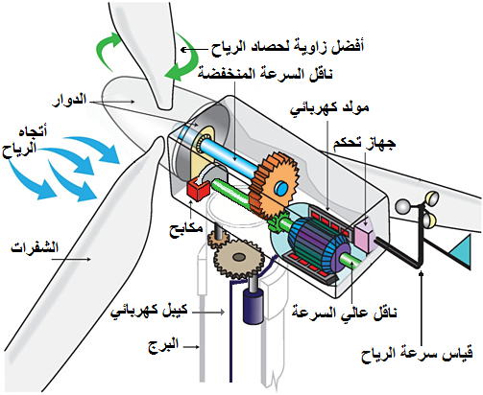
شكل (4) مخطط عمل محطة طاقة الرياح

Slide 9
مميزات طاقة الرياح هي : 1- تعد دائمية ومتجددة لارتباط نشأتها مع تسخين الشمس لسطح الأرض مما يشكل أنطقة مختلفة من الضغط الجوي ومن ثمً تهب الرياح من انطقة الضغط المرتفع بأتجاه الضغط المنخفض . 2- من أنظف الطاقات ولا تولد أي غازات ملوثة للبيئة . 3- تسهم في تحفيز اقتصاديات المناطق المحلية وتوفير فرص عمل وعوائد لتلك المناطق . 4- وتعد طاقة الرياح الآن واحدة من أكثر مصادر الجيل الجديد فعالية من حيث التكلفة، حيث تتنافس مع المنشآت الجديدة من الفحم والغاز والطاقة.وقد انخفضت تكلفتها في السنوات القليلة الماضية، بسبب تحسن وتطور تكنولوجيا توربينات الرياح.

Slide 10
مساوئ طاقة الرياح :
1-عدم تشغيل توربينات الرياح وإيقافها عندما يتوقف هبوب الرياح أو تحطم وتلف التوربينات والابراج عندما تكون الرياح عاتية وسريعة أو عند تساقط الثلوج ، لذلك فإن توربينات الرياح لا تنتج من قدرتها التصميمية سوى 15 – 30% .2- تراكم الاملاح والحشرات الميتة على توربينات الرياح يقلل من متوسط ​​الطاقة المولدة بنسبة 20-30% وأكثر من ذلك. ينظر شكل (5).
3-التهديد الذي تتعرض له الطيورBirds والخفافيش من قتل واصابات بفعل دوران شفرات توربينات الرياح
4- عند انشاء مشروع لمزارع الرياح خاصة عند التلال الجبلية يتطلب إزالة الغابات وتجريف التربة وغلق المجاري المائية وكذلك يتطلب الى معدات ثقيلة وجرافات وآلات الحفر وآلات الصب الخرسانة والشاحنات والرافعات الكبيرة لذلك يتطلب بناء الطرق القوية مما يخلق آثاراً بيئية خطيرة.
5- الضجيج noise الناجم عن توربينات الرياح الذي يمكن سماعة على بعد (3) آلاف ياردة خاصة في التوربينات ذات الشفرات أو الزعانف حجم 100 قدم التي تدور بسرعة 150-200 ميل/الساعة تعمل على تقطيع وضغط الهواء يسبب صوت عميق الرنين ، ويسبب هذا الضجيج قلقاً وغثياناً للسكان و فقدان الأراضي الريفية المفتوحة ، والركود في قيم الاراضي

Slide 11
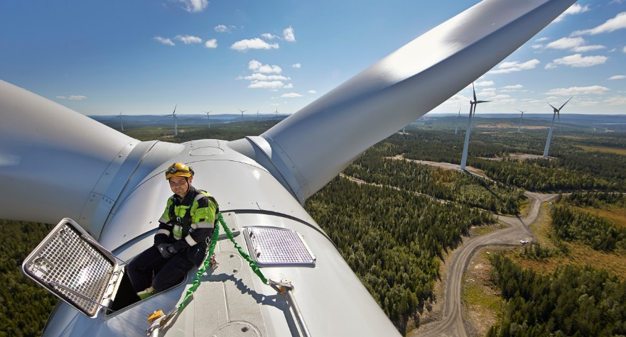
شكل (5) الصيانة الدورية لتوربينات الرياح

Slide 12
المصادر :
1- كاظم عبدالوهاب حسن الاسدي ، راشد عبد راشد الشريفي ،جغرافية الطاقة، جامعة البصرة - كلية التربية للعلوم الإنسانية ، 2018.
2- د. محمد ازهر السماك واخرون , جغرافية النفط والطاقة، وزارة التعليم العالي والبحث العلمي ،جامعة الموصل، 1981.
3- وحيد مصطفى احمد ، مصادر وانظمة الطاقة الجديدة والمتجددة -انظمة طاقة الرياح والطاقة الشمسية ،الجزء الاول ، القاهرة ، 2009 .
4- مروان عبد القادر ، الطاقة المتجددة ,مطبعة الجنادرية ، الأردن , 2016 .
5- - وحيد مصطفى أحمد ، توليد الطاقة الكهربائية ، الطبعة الأولى ، القاهرة ، 2007 .
6- جان ماري شوفالييه ، معارك الطاقة الكبرى ، ترجمة لميس عزب ،كتاب العربية ،الطبعة الأولى ، الرياض ،2011 .
7- علي احمد هارون ، جغرافية المعادن ومصادر الطاقة ، دار الفكر العربي ، 2007.
8- شبكة الانترنيت الدولية .

